Slide 1
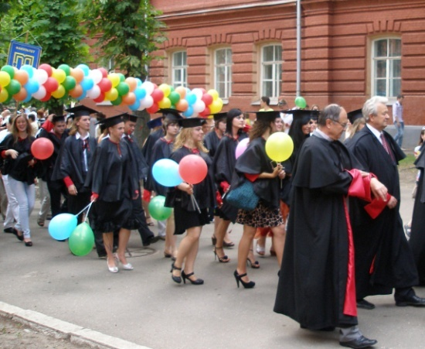
НАЦІОНАЛЬНИЙ ТЕХНІЧНИЙ УНІВЕРСИТЕТ
«ХАРКІВСЬКИЙ ПОЛІТЕХНІЧНИЙ ІНСТИТУТ»
УКРАЇНА, м. ХАРКІВ
Шановні абітурієнти!
Кафедра менеджменту інноваційного підприємництва та міжнародних економічних відносин запрошує вас на навчання!
Галузь знань | 07 Управління та адміністрування
Спеціальність | 073 Менеджмент
Спеціалізація | Управління підприємницькою діяльністю

Slide 2
Кожен абітурієнт замислюється про те, ким він буде, закінчивши інститут? Так, наприклад, випускник даного профілю може працювати на таких економіко-управлінських посадах:
керівник різних рівнів в службах апарату управління (комерційні, некомерційні, державні, муніципальні організації)
заступник керівників в економічних структурах, міжгалузевих комплексах, акціонерних товариствах, фінансово-банківських системах;
топ-менеджер у сфері промисловості, торгівлі, фінансів, сфері послуг, організаціях по створенню нових технологій;
фахівець відділів державних підприємств і комерційних організацій.
Підприємець, що створює і розвиває власну справу.

Slide 3
Управління організацією є сучасною, затребуваною і високооплачуваною сферою, яка з кожним роком тільки розвиватиметься і розширюватиметься.
Попит на цю спеціальність обумовлений розвитком економіки і зростанням кількості підприємств на ринку, оскільки будь-яка фірма, підприємство, організація потребують найрізноманітніших форм управління: процесами, людьми, ресурсами.
Менеджери - це люди, контролюючі і направляючі роботу різних відділів, підрозділів або організації в цілому.
Фахівці цієї області здатні організувати
поточну роботу підприємства, розробити
стратегію її розвитку на 5, 10 і більше років,
вивести компанію з кризової ситуації,
налагодити роботу з персоналом, забезпечити
стабільне зростання компанії на конкурентному ринку.

Slide 5
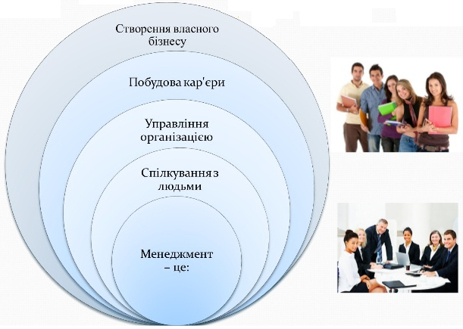

Slide 6
Універсальна спеціальність.
Діяльність будь-якого структурного підрозділу компанії
потребує організації, координації і контролю.
Тому сфери діяльності фахівців-менеджерів безмежні.
Існують менеджери по фінансах, управлінню персоналом, закупівлям, продажам і так далі. Ця спеціальність
відноситься до класу економічних.
Метою спеціальності "Менеджмент організації" є підготовка управлінців - керівників, реалізації процесу бізнес-ідеї.

Slide 7
За період навчання студент охопить наступні взаємозв'язані сфери:

Slide 8
Фахівець-менеджер підготовлений для власної підприємницької діяльності, для кваліфікованої праці експертом і консультантом з питань організації діяльності і управління.
Фахівець з менеджменту підготовлений для організаційно-управлінської і господарської діяльності в різних галузях економіки, здатний працювати в умовах конкуренції підприємств різних форм власності.

Slide 9
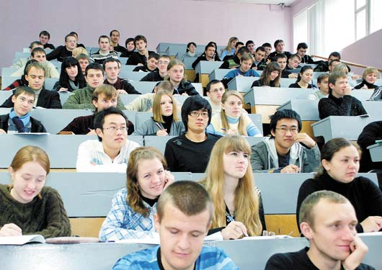
В процесі навчання студенти вивчають
спеціалізовані дисципліни
Основні предмети:
- Бізнес-комунікації та бізнес-культура
- Комерційна логістика
- Економіка і організація підприємницької діяльності
- Підприємництво та бізнес-планування
- Ризик і прийняття управлінських рішень в підприємницькій діяльності
- Управління ресурсами в підприємницькій діяльності
- Управління потенціалом підприємства
- Міжнародне підприємництво
- Менеджмент підприємств малого та середнього бізнесу
- Економіко-математичні методи та моделі в підприємницькій діяльності
- Антикризове управління в підприємницькій діяльності

Slide 10
Професійна підготовка за спеціалізацією «Управління підприємницькою діяльністю»
Оцінювати конкретну підприємницьку ситуацію з ведення бізнесу, використовуючи відповідні інструменти для аналізу бізнес-середовища
Відбирати та застосовувати математичні й економетричні методи та моделі в управлінні малою та середньою організацією з урахуванням її специфіки та обмежень
Проводити відбір показників для оцінки потенціалу в цілому по підприємству та за його складовими
Генерувати бізнес-ідеї для малих та середніх організацій, трансформувати їх у практичні дії, що приносять соціально-економічний та комерційний результат

Slide 11
На старших курсах можлива спеціалізація з
вибраної тематики з поглибленим вивченням
відповідних дисциплін і освоєнням нових
перспективних технологій управління.
Попит на цю спеціальність обумовлений
розвитком економіки і зростанням кількості
підприємств на ринку, оскільки будь-яка фірма,
підприємство, організація потребують найрізноманітніших форм управління: процесами, людьми, ресурсами.
Окрім лекцій і практичних занять застосовуються тренінги, ділові ігри, комп'ютерне тестування. В навчальний процес впроваджені елементи дистанційного навчання. Практикуються виїзні заняття, що проходять на різних виставках, форумах, фестивалях і так далі.
Навчання здійснюють провідні викладачі університету, більшість з яких мають ступені докторів і кандидатів наук, а також працівники державних установ, представники місцевих органів самоврядування, асоціацій, фахівці - практики.

Slide 12
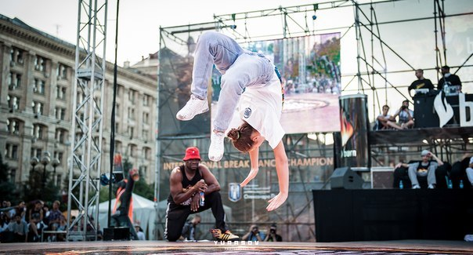
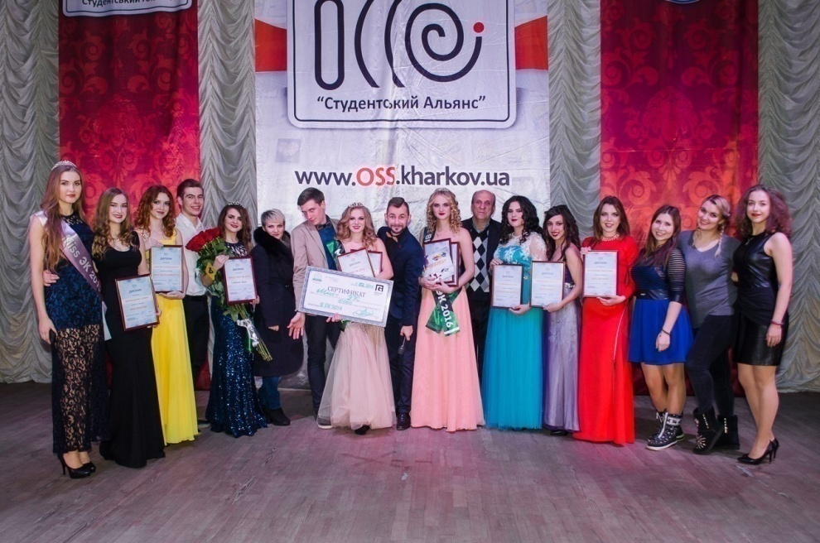
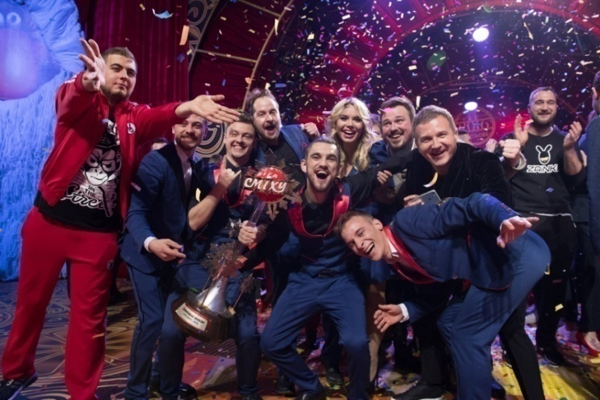
Студенти кафедри мають можливості не лише отримувати знання під час навчання в університеті, але і займатися наукою і творчістю.

Slide 13
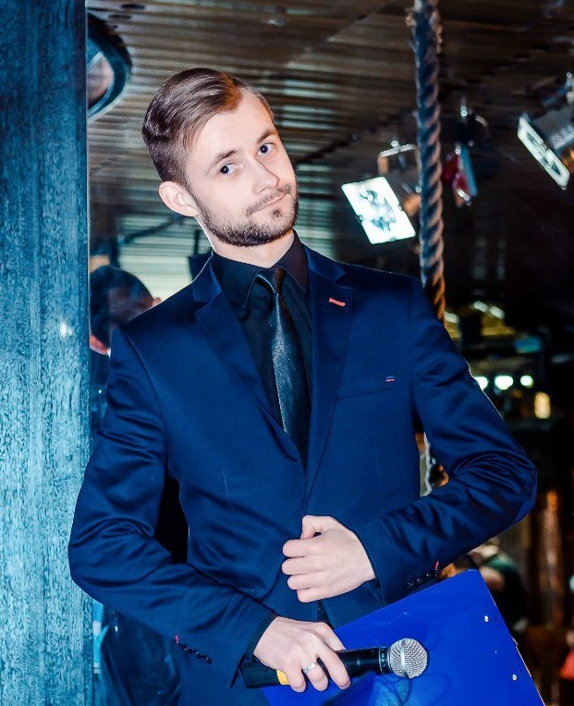
Анатолий Косенко
Один из самых молодых ведущих в городе Харькове, стремительно набирающий популярность. Всегда полон свежих идей, имеет за плечами опыт игры в КВН и опыт работы с лучшими dj Украины и СНГ, в конце концов просто талантливый ведущий с умением импровизировать. В аквапарке «Остров сокровищ» провел самую массовую аквааэробику в Украине, которая занесена в национальную книгу рекордов.

Slide 14
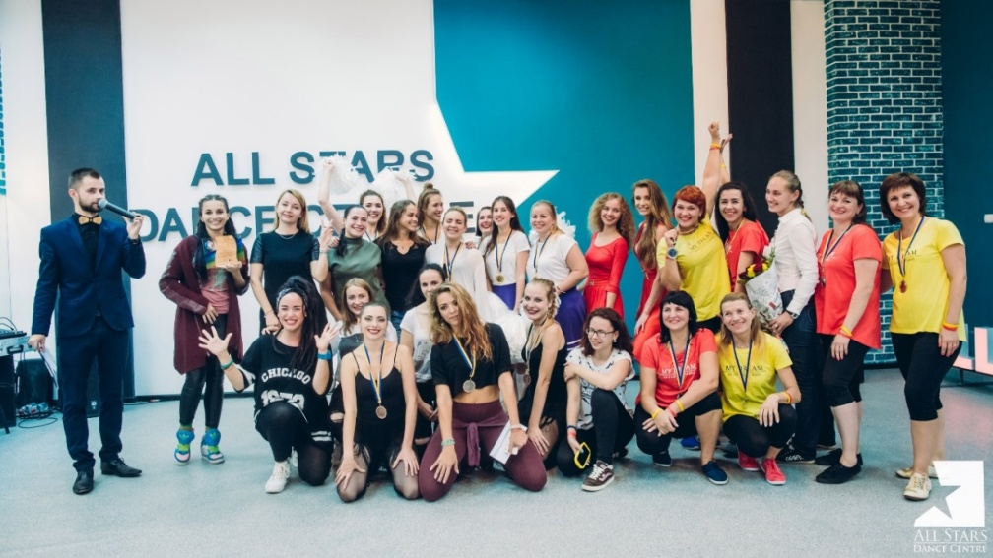
Этому ведущему доверились: ТРЦ «Караван», ТРЦ «Sun Mall», танцевальные школы All Stars, Corazon Latino и Алмея, сеть баров Mokka/Wmokka, самый большой аквапарк Украины «Остров сокровищ», клуб исторического фехтования «Риттер», регбийный клуб «Олимп», а так же ночные клубы Holiday, Арт, Chocolate и арт-клуб Корова. Помимо этого, Анатолий проводил корпоративные мероприятия для самых разных компаний, среди которых: «Мебель 7я», Новая почта, завод Турбоатом, завод Котлотурбопром, компания 3G Star, корпорация Sun Group.

Slide 15
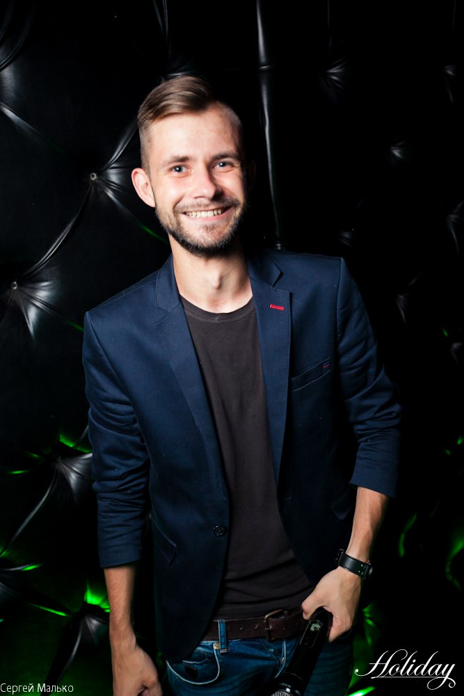
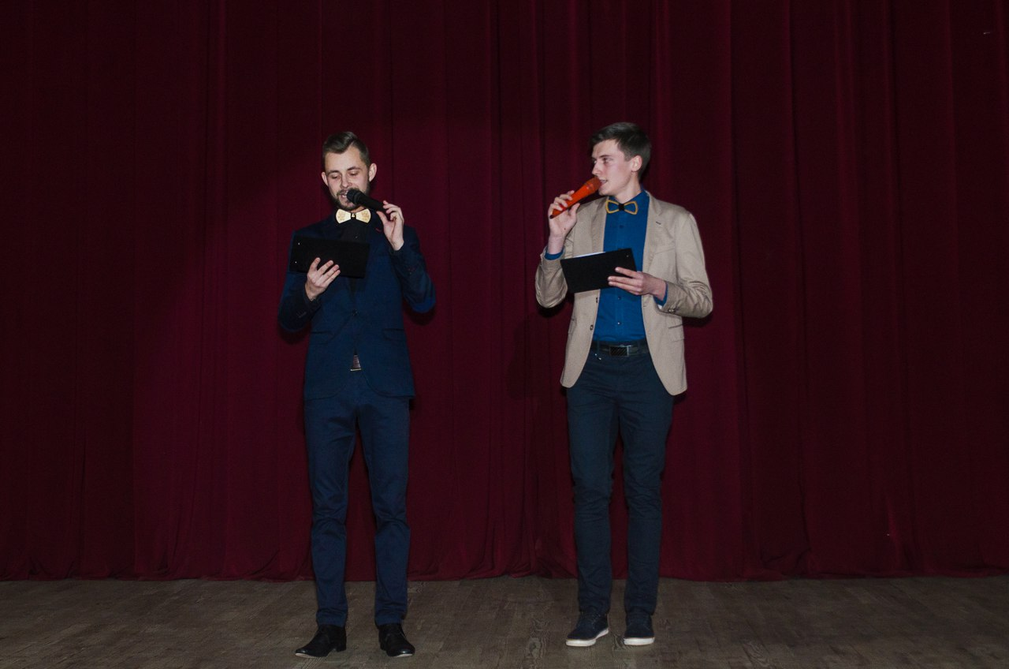
Вместе с Сергеем Курочкиным они составляют дуэт лучших ведущих в НТУ «ХПИ» и дуэт лучших молодых ведущих в городе Харьков.

Slide 16
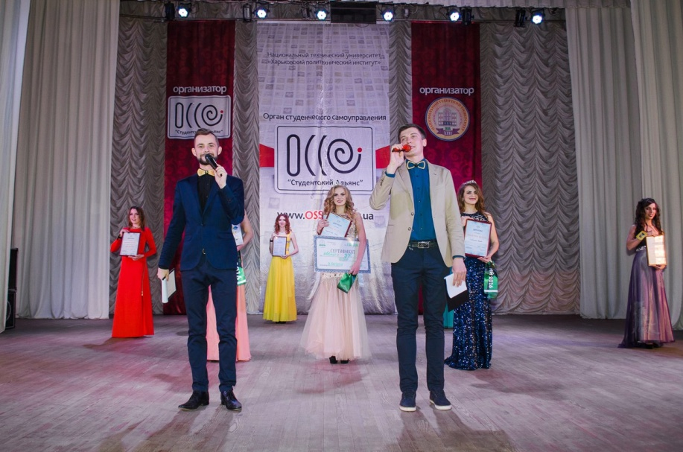
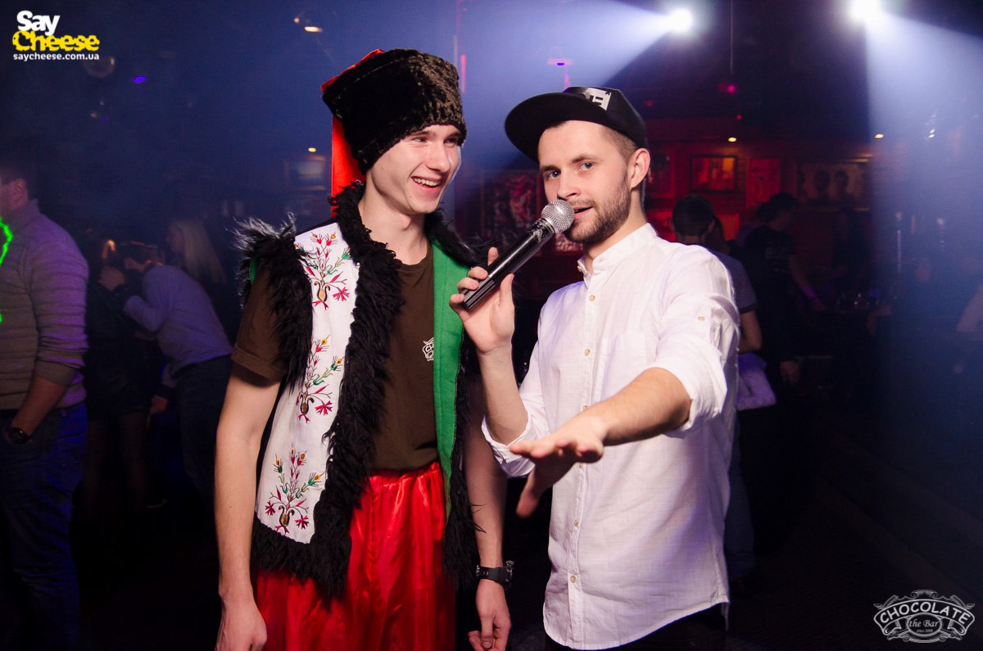
КВН / Лига смеха
Анатолий – чемпион Политехнической лиги КВН, чемпион Харьковской открытой городской молодежной лиги КВН в составе команды КВН «Халва», а так же вице-чемпион главной лиги КВН Украины Восток.UA в составе команды КВН «Мальчишник». В феврале 2017 года принял участие в фестивале 3 сезона лиги смеха, после чего зарегистрировался в Одесскую региональную лигу смеха с командой «Халва».

Slide 17
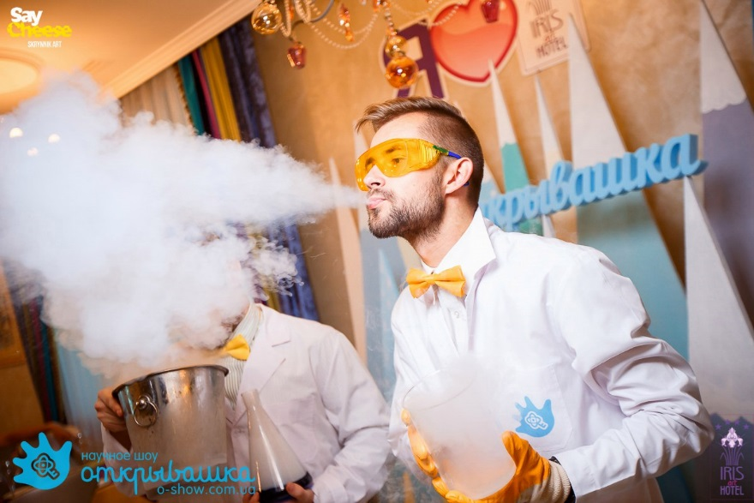
Научное шоу
Также Анатолий является актером и основным ведущим научного шоу «Открывашка» для детей и «Лаборатория Икс» для взрослых.

Slide 18
Катерина Павленко
Брейк-данс. Успешно выступает на фестивалях в Киеве, Нью-Йорке, Лос-Анджелесе

Slide 19
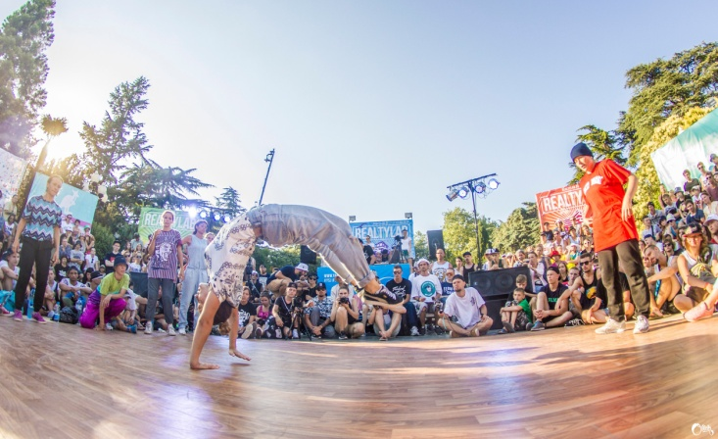
10 февраля в Киеве состоялась премьера первого в истории Украины брейк-данс спектакля длительностью в 1 час 15 минут, ожидается тур по Украине с выступлениями в апреле.

Slide 20
Метою спеціальності "Менеджмент в організації" є підготовка управлінців - керівників, реалізації процесу бізнес-ідеї.
Випускникам програми видається диплом державного зразка.
Випускники програми можуть продовжити навчання в аспірантурі.
Основними видами професійної діяльності випускників є:
- організаційно-управлінська;
- виробничо-економічна;
- планово-економічна; - соціальноуправлінська;
- маркетингова;
- зовнішньоекономічна;
- аналітична;
- підприємницька.

Slide 21
Об'єкти професійної діяльності випускників: державні і муніципальні підприємства,установи і організації, акціонерні товариства, приватні фірми усіх форм власності, сфера управління і бізнесу.
Займані посади: керівники усіх ланок і структурних підрозділів державних, муніципальних і приватних підприємств, керівники інноваційних фірм.
Попит на цю спеціальність обумовлений розвитком економіки і зростанням кількості підприємств
на ринку, оскільки будь-яка фірма,
підприємство, організація потребують
найрізноманітніших форм управління :
процесами, людьми, ресурсами.

Slide 22
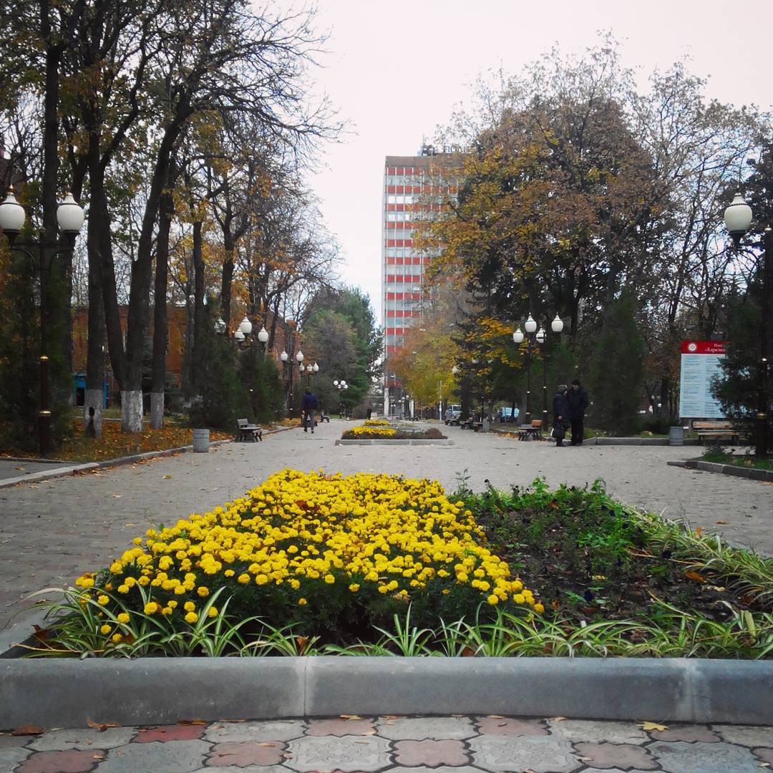
Якщо Ваше покликання - управління,Ви активні, і хочете досягти в житті багато чого, прагнете отримати престижну і перспективну спеціальність –
ми чекаємо Вас!
Кафедра менеджменту інноваційного підприємництва та міжнародних економічних відносин.
Наша адреса: НТУ «ХПІ», корпус У-1, 10-й поверх, к. 1001, вул. Кирпичова, 2, Харків, Україна, 61002.
Телефон: (057) 707-68-53. (057) 707-62-53

